Slide 1
Herzlich willkommen im
Lehramtsstudium für die Grundschule (L1) im Teilstudiengang Sachunterricht an der Universität Kassel!

Slide 2
Inhalte der Erstsemestereinführung
Aufgaben und Ziele des Sachunterrichts
Der Teilstudiengang Sachunterricht an der Universität Kassel
  Fachgebiete und Fachvertreter:innen
  Studienverlauf
  Beispielstundenplan
  Anlaufstellen bei Fragen und Problemen
Auslandsaufenthalt für L1
Studieren mit chronischer Krankheit oder Behinderung
Literatur

Slide 3
1. Aufgaben und Ziele des Sachunterrichts
Der Sachunterricht behandelt die Sachen der Welt. Er ist geprägt durch die intensive Auseinandersetzung mit der Lebenswelt der Kinder. Dabei knüpft er an die Vorstellungen der Kinder an. Durch eine aktive Umstrukturierung werden wissenschaftlich angemessene Vorstellungen angebahnt. Grundschüler:innen sollen durch den Sachunterricht:
dazu befähig werden, ihre Lebenswelt zu erschließen und zu verstehen.
eine Orientierung in der Gegenwart und für die Zukunft erfahren.
in der Gegenwart und in Zukunft kompetente Handlungsfähigkeit erlangen.
(vgl. Köhnlein 2022, 2012; Kahlert 2014; Klafki 1992; Möller 2022)

Slide 4
1. Aufgaben und Ziele des Sachunterrichts
Wissen aus unterschied-lichen Bezugs-disziplinen
Anknüpfen an die Erfahrungs-welt der Kinder
- Wissenschaftlichkeit
- Vermeidung von Eindimensionalität, bedeutungslosen Lernhülsen und Auswendiggelerntem, das nicht anschlussfähig ist.

Slide 5
1. Aufgaben und Ziele des Sachunterrichts
Der Perspektivrahmen Sachunterricht (GDSU 2013) fasst zusammen:
„Die besondere Aufgabe des Sachunterrichts besteht darin, Schülerinnen und Schüler darin zu unterstützen, ihre natürliche, kulturelle, soziale und technische Umwelt sachbezogen zu verstehen, sie sich auf dieser Grundlage bildungswirksam zu erschließen und sich darin zu orientieren, mitzuwirken und zu handeln.“ (GDSU, 2013, S. 9).

Slide 6

1. Aufgaben und Ziele des Sachunterrichts
Der Sachunterricht an Grundschulen behandelt die
naturwissenschaftliche
technische
sozialwissenschaftliche
historische und
geographische Perspektive.
(Gesellschaft für die Didaktik des Sachunterrichts GDSU: Perspektivrahmen Sachunterricht (2013). Vollständig überarb. und erw. Aufl. Bad Heilbrunn: Klinkhardt.)

Slide 7
2. Der Teilstudiengang Sachunterricht an der Universität Kassel
Der Teilstudiengang Sachunterricht für das Lehramt an Grundschulen ist als Langfach (50 Credits) und als Kurzfach (35 Credits) studierbar.
Am Teilstudiengang Sachunterricht sind drei Fachbereiche (FB 01Humanwissenschaften, FB 05 Gesellschaftswissenschaften und FB 10 Mathematik und Naturwissenschaften) mit unterschiedlichen Fachgebieten beteiligt.

Slide 8
2. Der Teilstudiengang Sachunterricht an der Universität Kassel a. Fachgebiete und Fachvertreter:innen
Naturwissenschaftliche Perspektive mit den Fachgebieten
Physik, Chemie und Biologie
Technische Perspektive mit dem Fachgebiet
Technik und ihre Didaktik
Gesellschaftswissen-schaftliche Perspektive mit den Fachgebieten
Politik, Geschichte Geographie
Integrativer Sachunterricht

Slide 9
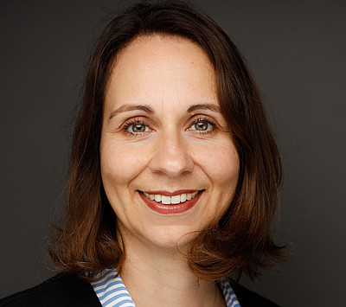
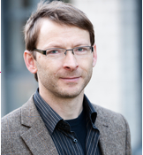
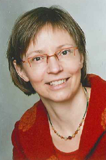

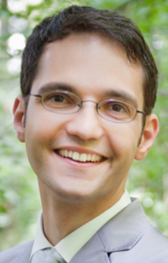
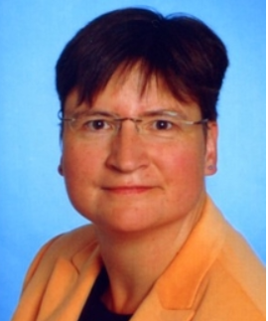
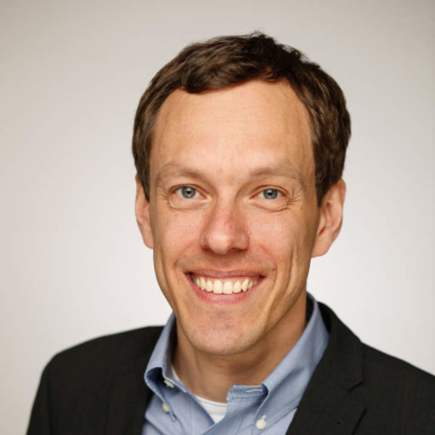
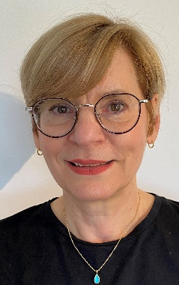
2. Der Teilstudiengang Sachunterricht an der Universität Kassel a. Fachgebiete und Fachvertreter:innen
Prof. Dr. Nina Skorsetz-Gumprecht
Grundschulentwicklung und vielperspektivischer Sachunterricht
Prof. Dr. Andreas Eis
Didaktik der politischen Bildung
Prof. Dr. Christine Pflüger
Didaktik der Geschichte
Prof. Dr. Frauke Kruckemeyer
Geographie
Prof. Dr. David-S. Di Fuccia
Didaktik der Chemie
Prof. Dr. Rita Wodzinski
Didaktik der Physik
Prof. Dr. Helge Martens
Didaktik der Biologie
Prof. Dr. Heike Blümer
Technik und ihre Didaktik

Slide 10
2. Der Teilstudiengang Sachunterricht an der Universität Kassel b. Studienverlauf
Einer der wichtigsten Begleiter während Ihres Studiums des Sachunterrichts:
Die Modulprüfungsordnung 2023
Inhalte der Modulprüfungsordnung (MPO):
  Fachspezifische Ziele des Teilstudiengangs
  Studienumfang
  Module im Langfach Sachunterricht
  Module im Kurzfach Sachunterricht
  Beispielstundenpläne

Slide 11
2. Der Teilstudiengang Sachunterricht an der Universität Kassel b. Studienverlauf
- Langfach -
Bis zur Meldung zur Ersten Staatsprüfung müssen folgende Module mit insgesamt 50 Credits abgeschlossen sein:
SU Sachunterricht, LF Langfach
Modulnummer | Modulbezeichnung | Credits
SU-1 | Didaktik des Sachunterrichts | 6
SU-LF-2 | Grundlagen der gesellschaftswissenschaftlichen Perspektive des Sachunterrichts | 10
SU-LF-3 | Grundlagen der naturwissenschaftlichen Perspektive des Sachunterrichts | 10
SU-LF-4 | Grundlagen der technischen Perspektive des Sachunterrichts | 10
SU-LF-5 | Lehren, lernen und forschen im Sachunterricht | 10
SU-6 | Sachunterrichtsdidaktische Analysen im Praxisfeld Schule | 4

Slide 12
2. Der Teilstudiengang Sachunterricht an der Universität Kassel b. Studienverlauf
- Kurzfach -
Bis zur Meldung zur Ersten Staatsprüfung müssen folgende Module mit insgesamt 35 Credits abgeschlossen sein:
Modulnummer | Modulbezeichnung | Credits
SU-1 | Didaktik des Sachunterrichts | 6
SU-KF-2 | Grundlagen der gesellschaftswissenschaftlichen Perspektive des Sachunterrichts | 7
SU-KF-3 | Grundlagen der naturwissenschaftlichen Perspektive des Sachunterrichts | 7
SU-KF-4 | Grundlagen der technischen Perspektive des Sachunterrichts | 7
SU-KF-5 | Lehren, lernen und forschen im Sachunterricht | 4
SU-6 | Sachunterrichtsdidaktische Analysen im Praxisfeld Schule | 4

Slide 13
2. Der Teilstudiengang Sachunterricht an der Universität Kassel b. Studienverlauf
- 1. Semester -
Unabhängig davon, ob Sie Sachunterricht als Lang- oder Kurzfach gewählt haben, studieren Sie im 1. Semester das Modul 1 mit 6 Credits.
Das Modul 1 besteht aus drei Lehrveranstaltungen
  VL Perspektiven des Sachunterrichts, 2 SWS (ab dem 16. Oktober immer donnerstags von 9:15 Uhr bis 10:45 Uhr am AVZ, Raum 1409)
  VL Didaktik des Sachunterrichts, 2 SWS (ab dem 23. Oktober immer donnerstags von 13:00 Uhr bis 15:00 Uhr am AVZ, Raum 1409)
  Tutorium, 2 SWS, finden donnerstags zwischen 11 und 13 Uhr statt (ab dem 16. Oktober; die genauen Termine werden in der Vorlesung bekanntgegeben)
VL Vorlesung; SWS Semesterwochenstunden, HS Hörsaal

Slide 14
2. Der Teilstudiengang Sachunterricht an der Universität Kassel c. Beispielstundenplan
- SU Kurzfach mit Praxissemester im 4. Semester -
1. Semester | 2. Semester | 3. Semester | 4. Semester | 5. Semester | 6. Semester | 7. Semester
Kurzfach
SU-1 „Didaktik des Sachunterrichts“ (6 CP) | SU-KF-2 (Teil I) „Grundlagen der gesellschaftswissenschaftlichen Perspektive des Sachunterrichts“ (4 CP) Alternativ: SU-KF-3 ODER SU-KF 4 | SU-KF-2 (Teil II) „Grundlagen der gesellschaftswissenschaftlichen Perspektive des Sachunterrichts“ (3 CP) Alternativ: SU-KF-3 ODER SU-KF 4 | Praxissemester | SU-KF-4 (Teil I) Grundlagen der technischen Perspektive des Sachunterrichts (4 CP) Alternativ: SU-KF 2 ODER SU-KF-3 | SU-KF-4 (Teil II) Grundlagen der technischen Perspektive des Sachunterrichts (3 CP) Alternativ: SU-KF 2 ODER SU-KF-3 | Prüfungssemester
 | SU-KF-3 (Teil I) „Grundlagen der naturwissenschaftlichen Perspektive des Sachunterrichts“ (3 CP) Alternativ: SU-KF-4 ODER SU-KF-2 | SU-KF-3 (Teil II) „Grundlagen der naturwissenschaftlichen Perspektive des Sachunterrichts“ (4 CP) Alternativ: SU-KF-4 ODER SU-KF-2
 | SU-KF-3 (Teil I + Teil II) „Grundlagen der naturwissenschaftlichen Perspektive des Sachunterrichts“ (3 CP + 4 CP) Alternativ: SU-KF-4 ODER SU-KF-2 |  |  | SU-KF-5 „Lehren, lernen und forschen im Sachunterricht“ (4 CP) | SU-6 „Sachunterrichtsdidaktische Analysen im Praxisfeld Schule“ (4 CP)

Slide 15
2. Der Teilstudiengang Sachunterricht an der Universität Kassel c. Beispielstundenplan
- SU Langfach mit Praxissemester im 4. Semester -
1. Semester | 2. Semester |  | 3. Semester | 4. Semester | 5. Semester | 6. Semester | 7. Semester
Langfach
SU-1 „Didaktik des Sachunterrichts“ (6 CP) | SU-LF-2 (Teil I) „Grundlagen der gesellschaftswissenschaftlichen Perspektive des Sachunterrichts“ (5 CP) Alternativ: SU-LF-3 ODER SU-LF 4 | SU-LF-2 (Teil II) „Grundlagen der gesellschaftswissenschaftlichen Perspektive des Sachunterrichts“ (5 CP) Alternativ: SU-LF-3 ODER SU-LF 4 | SU-LF-2 (Teil II) „Grundlagen der gesellschaftswissenschaftlichen Perspektive des Sachunterrichts“ (5 CP) Alternativ: SU-LF-3 ODER SU-LF 4 | Praxissemester | SU-LF-4 (Teil I) Grundlagen der technischen Perspektive des Sachunterrichts (5 CP) Alternativ: SU-LF 2 ODER SU-LF-3 | SU-LF-4 (Teil II) Grundlagen der technischen Perspektive des Sachunterrichts (5 CP) Alternativ: SU-LF 2 ODER SU-LF-3 | Prüfungssemester
 | SU-LF-3 (Teil I) „Grundlagen der naturwissenschaftlichen Perspektive des Sachunterrichts“ (5 CP) Alternativ: SU-LF-4 ODER SU-LF-2 | SU-LF-3 (Teil II) „Grundlagen der naturwissenschaftlichen Perspektive des Sachunterrichts“ (5 CP) Alternativ: SU-LF-4 ODER SU-LF-2 | SU-LF-3 (Teil II) „Grundlagen der naturwissenschaftlichen Perspektive des Sachunterrichts“ (5 CP) Alternativ: SU-LF-4 ODER SU-LF-2 |  | SU-LF-5 (Teil I) „Lehren, lernen und forschen im Sachunterricht“ (7 CP) | SU-LF-5 (Teil II) „Lehren, lernen und forschen im Sachunterricht“ (3 CP)
 |  |  |  |  |  | SU-6 „Sachunterrichts-didaktische Analysen im Praxisfeld Schule“ (4 CP)

Slide 16
2. Der Teilstudiengang Sachunterricht an der Universität Kassel c. Beispielstundenplan
- SU Kurzfach mit Praxissemester im 5. Semester -
1. Semester | 2. Semester | 3. Semester | 4. Semester | 5. Semester | 6. Semester | 7. Semester
Kurzfach
SU-1 „Didaktik des Sachunterrichts“ (6 CP) | SU-KF-2 (Teil I) „Grundlagen der gesellschaftswissenschaftlichen Perspektive des Sachunterrichts“ (4 CP) Alternativ: SU-KF-3 ODER SU-KF 4 | SU-KF-2 (Teil II) „Grundlagen der gesellschaftswissenschaftlichen Perspektive des Sachunterrichts“ (3 CP) Alternativ: SU-KF-3 ODER SU-KF 4 | SU-KF-4 (Teil I) Grundlagen der technischen Perspektive des Sachunterrichts (4 CP) Alternativ: SU-KF 2 ODER SU-KF-3 | Praxissemester | SU-KF-4 (Teil II) Grundlagen der technischen Perspektive des Sachunterrichts (3 CP) Alternativ: SU-KF 2 ODER SU-KF-3 | Prüfungssemester
 | SU-KF-3 (Teil I) „Grundlagen der naturwissenschaftlichen Perspektive des Sachunterrichts“ (3 CP + 4 CP) Alternativ: SU-KF-4 ODER SU-KF-2 | SU-KF-3 (Teil II) „Grundlagen der naturwissenschaftlichen Perspektive des Sachunterrichts“ (3 CP + 4 CP) Alternativ: SU-KF-4 ODER SU-KF-2 | SU-KF-5 „Lehren, lernen und forschen im Sachunterricht“ (4 CP) |  | SU-6 „Sachunterrichts-didaktische Analysen im Praxisfeld Schule“ (4 CP)

Slide 17
2. Der Teilstudiengang Sachunterricht an der Universität Kassel c. Beispielstundenplan
- SU Langfachfach mit Praxissemester im 5. Semester -
1. Semester | 2. Semester | 3. Semester | 4. Semester | 5. Semester | 6. Semester | 7. Semester
Langfach
SU-1 „Didaktik des Sachunterrichts“ (6 CP) | SU-LF-2 (Teil I) „Grundlagen der gesellschaftswissenschaftlichen Perspektive des Sachunterrichts“ (5 CP) Alternativ: SU-LF-3 ODER SU-LF 4 | SU-LF-2 (Teil II) „Grundlagen der gesellschaftswissenschaftlichen Perspektive des Sachunterrichts“ (5 CP) Alternativ: SU-LF-3 ODER SU-LF 4 | SU-LF-4 (Teil I) Grundlagen der technischen Perspektive des Sachunterrichts (5 CP) Alternativ: SU-LF 2 ODER SU-LF-3 | Praxissemester | SU-LF-4 (Teil II) Grundlagen der technischen Perspektive des Sachunterrichts (5 CP) Alternativ: SU-LF 2 ODER SU-LF-3 | Prüfungssemester
 | SU-LF-3 (Teil I) „Grundlagen der naturwissenschaftlichen Perspektive des Sachunterrichts“ (5 CP) Alternativ: SU-LF-4 ODER SU-LF-2 | SU-LF-3 (Teil II) „Grundlagen der naturwissenschaftlichen Perspektive des Sachunterrichts“ (5 CP) Alternativ: SU-LF-4 ODER SU-LF-2 | SU-LF-5 (Teil I) „Lehren, lernen und forschen im Sachunterricht“ (7 CP) |  | SU-LF-5 (Teil II) „Lehren, lernen und forschen im Sachunterricht“ (3 CP)
 |  |  |  |  | SU-6 „Sachunterrichtsdidaktische Analysen im Praxisfeld Schule“ (4 CP)

Slide 18
Wichtig für Bafög-Emfänger:innen
Alle Lehramtsstudierende müssen nach dem vierten Fachsemester 90 Credits nachweisen können, unabhängig davon, in welchen Modulen diese Credits erbracht worden sind.
Hierbei gilt für das Lehramt an Grundschulen, dass in allen Teilstudiengängen mindestens 15 Credits erworben worden sind.

Slide 19
2. Der Teilstudiengang Sachunterricht an der Universität Kassel d. Anlaufstellen bei Fragen und Problemen
Alle Informationen zu den Fächern und Personen des Sachunterrichts finden Sie gebündelt auf der Homepage des Sachunterrichts (Fachbereich 10 unter Institute).
Persönliche Beratung erhalten Sie:
  zu den Gesellschaftswissenschaften bei
  Herrn Prof. Dr. Eis, Nora-Platiel-Str. 5, Raum 2120, andreas.eis@uni-kassel.de
  Frau Dr. Gesine Bade, Nora-Platiel-Str. 1, Raum 2223, gesine.bade@uni-kassel.de
  zu den Naturwissenschaften bei
  Frau Prof. Dr. Rita Wodzinski, AVZ I Heinrich-Plett-Straße, Raum 1180, wodzinski@uni-kassel.de
  zur Technik bei
  Frau Prof. Dr. Heike Blümer, AVZ III Heinrich-Plett-Straße, Raum 0460, bluemer@uni-kassel.de
  für den Sachunterricht insgesamt bei
  Frau Prof. Wodzinski und Frau Prof. Blümer.

Slide 20
3. Auslandsaufenthalt für L1
Allgemeines:
Ein Auslandsaufenthalt…
ist für L1-Studierende möglich und gewünscht
kann unabhängig von den zu studierenden Fächern absolviert werden.
Informationen finden Sie unter:
https://www.uni-kassel.de/uni/international/ins-ausland-gehen/

Slide 21
Studieren mit chronischer Krankheit oder Behinderung
Ihre Ansprechpartner

Slide 22
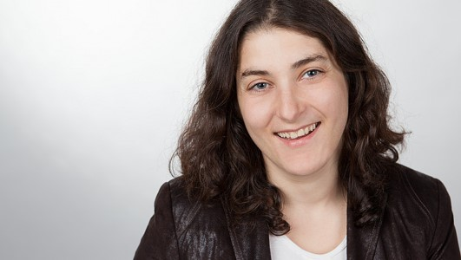
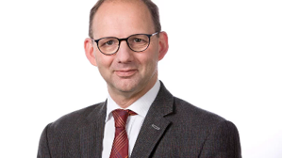
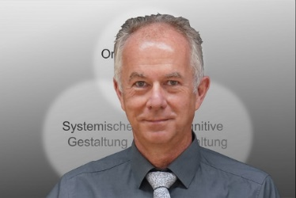
Beraterin - Servicestelle Studium und Behinderung
Fatime Görenekli
Anschrift: Campus Center, Raum 3115 (Moritzstr. 18, 3. OG)
Telefon: +49 561 804-2946
E-Mail: studium.barrierefrei@uni-kassel.de
Website: https://www.uni-kassel.de/fb05/gleichstellung/gleichstellung-und-behinderung
Beauftragter für Studium und Behinderung
Stellvertretender Beauftragter für Studium und Behinderung
Prof. Dr. Felix Welti
FG Sozial- und Gesundheitsrecht,
Recht der Rehabilitation und Behinderung
Telefon: +49 561 804-2970
E-Mail: behindertenbeauftragte@uni-kassel.de
Prof. Dr. phil. habil. Oliver Sträter
FG Arbeits- und
Organisationspsychologie
Telefon: +49 561 804-4210
E-Mail: behindertenbeauftragte@uni-kassel.de

Slide 23
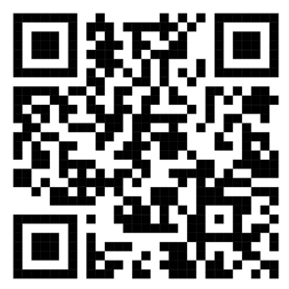
Für wen sind wir da?
Beratung zu folgenden Themen:
Studierende mit gesundheitlichen Beeinträchtigungen jeglicher Art:
Behinderungen
Chronische Erkrankungen
Psychische Erkrankungen
Neurodivergenz
Teilleistungsstörungen
Nachteilsausgleich
Härtefallanträge
Beantragung Schwerbehindertenausweis
Finanzierung von Hilfsmitteln oder Studienassistenz
Urlaubssemestern wegen Krankheit
Studienfinanzierung
Urlaubssemester wegen Krankheit
Barrierefreiheit am Campus
Etc.
Weblink:
Sprechzeiten:
Mo. - Do.: 9:00 – 16:00 Uhr
Sprechstunde nach Vereinbarung

Slide 24
Die Lehrenden des Sachunterrichts wünschen Ihnen ein erfolgreiches, lehrreiches und rundum
glückliches Studium.

Slide 25
4. Literatur
Gesellschaft für Didaktik des Sachunterrichts (2013). Perspektivrahmen Sachunterricht. Vollständig überarbeitete und erweiterte Ausgabe. Bad Heilbrunn: Verlag Julius Klinkhardt.
Kahlert, J. (2014). Sachunterricht – ein fachlich vielseitiger Lernbereich. In W. Einsiedler, M. Götz, A. Hartinger, F. Heinzel, J. Kahlert & U. Sandfuchs (Hrsg.), Handbuch Grundschulpädagogik und Grundschuldidaktik (4. Aufl., S. 397-401). Bad Heilbrunn: Verlag Julius Klinkhardt.
Klafki, W. (1992). Allgemeinbildung in der Grundschule und der Bildungsauftrag des Sachunterrichts. In R. Lauterbach, W. Köhnlein, K. Spreckelsen & E. Klewitz (Hrsg.), Brennpunkte des Sachunterrichts. Vorträge zur Gründungstagung der Gesellschaft für Didaktik des Sachunterrichts e.V. vom 19. Bis 21. März 1992 in Berlin. Probleme und Perspektiven des Sachunterrichts, Band 3 (S. 11-31). Kiel: IPN 1992.
Köhnlein, W. (2014). Aufgaben und Ziele des Sachunterrichts. In W. Einsiedler, M. Götz, A. Hartinger, F. Heinzel, J. Kahlert & U. Sandfuchs (Hrsg.), Handbuch Grundschulpädagogik und Grundschuldidaktik (4. Aufl., S. 512-521). Bad Heilbrunn: Verlag Julius Klinkhardt.
Möller, K. (2022). Genetisches Lernen und Conceptual Change. In J. Kahlert, M. Fölling-Albers, M. Götz, A. Hartinger & S. Miller (Hrsg.), Handbuch Didaktik des Sachunterrichts (3. Aufl., S. 262-268). Bad Heilbrunn: Verlag Julius Klinkhardt.

